Slide 1

VOS COMPETENCES SONT NOS BESOINS

Slide 2

Les emplois de la Fonction Publique Territoriale s’adressent à des profils tout aussi variés que les domaines d’action :
• Services régaliens : état civil, recensement, politique...
• Services directs à la population : petite enfance, gestion des écoles…
• Développement et animation du territoire : urbanisme, politique de la ville...
La Fonction Publique territoriale est riche de 250 métiers aussi différents que par exemple : Travailleur social, juriste, auxiliaire de puériculture, médecin, animateur, éducateur de jeunes enfants, bibliothécaire, responsable de la gestion des déchets, chargé de communication, régisseur, ingénieur, gardien de police municipale, responsable qualité des eaux, urbaniste, coordinateur de crèches, conservateur de musée, responsable de l’Aide sociale à l’enfance, délégué à la protection des données, ergonome…
LES METIERS DE LA FONCTION PUBLIQUE TERRITORIALE

Slide 3
Le travail dans la Fonction Publique Territoriale garantit un certain dynamisme et demande polyvalence et adaptation, dans un contexte de modification de la carte des structures locales.
Le monde des collectivités territoriales est en pleine évolution.
Un rapport parlementaire publié en février 2019 mettait en évidence les enjeux auxquels sont confrontés les collectivités territoriales et les transitions qu’elles sont amenées à gérer pour ce mandat 2020-2026 :
une transition territoriale liée aux réformes législatives adoptées depuis 2010
une évolution normative avec de nouvelles contraintes juridiques dans tous les domaines (Ont dû être appliquées ces dernières années de nouvelles réformes concernant la protection des données, les marchés publics, l’urbanisme, la santé, le développement économique, les RH…)
LES ENJEUX

Slide 4
une transition écologique, énergétique, digitale et numérique qui amènent les collectivités à revoir leurs politiques publiques et la gestion des services
une évolution démographique avec le vieillissement de la population et les attentes nouvelles des jeunes générations
une contrainte économique avec la nécessaire maîtrise des dépenses publiques. Quel que soit le type de collectivité, commune, intercommunalité, conseil Départemental ou régional, la maitrise de la masse salariale constituera la première priorité en matière de gestion des ressources humaines pour le mandat 2020/2026
une mutation professionnelle, la fonction publique territoriale étant en pleine évolution.
Les agents publics sont directement impactés par ces changements, ce qui peut constituer de nouvelles possibilités d’évolution comme l’ouverture de nouveaux métiers, la mise en œuvre de nouvelles activités…
Le remplacement des départs constitue la première raison de recrutement dans les collectivités. Près de 40% des agents territoriaux partiront à la retraite d’ici 2030.
LES ENJEUX

Slide 5
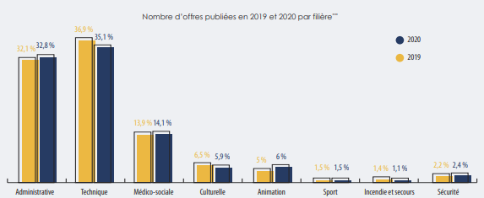
Depuis 2015, entre 56 000 et 110 000 offres d’emplois publiées chaque année
LES OFFRES D’EMPLOI DE LA FONCTION PUBLIQUE TERRITORIALE

Slide 6
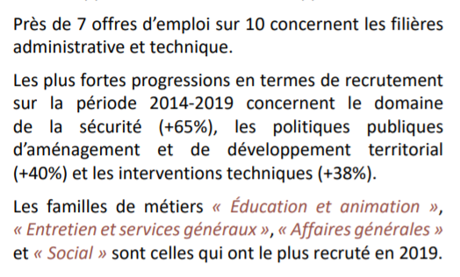
LES OFFRES D’EMPLOI DE LA FONCTION PUBLIQUE TERRITORIALE
Les créations de poste portent principalement sur les services techniques, l’aménagement et le développement, les fonctions supports, l’enfance, l’éducation et la jeunesse.

Slide 7
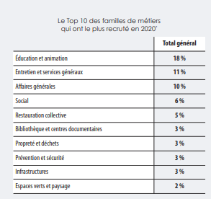
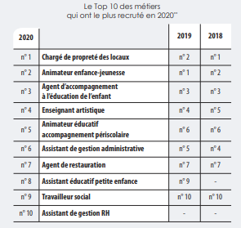
LES OFFRES D’EMPLOI DE LA FONCTION PUBLIQUE TERRITORIALE

Slide 8
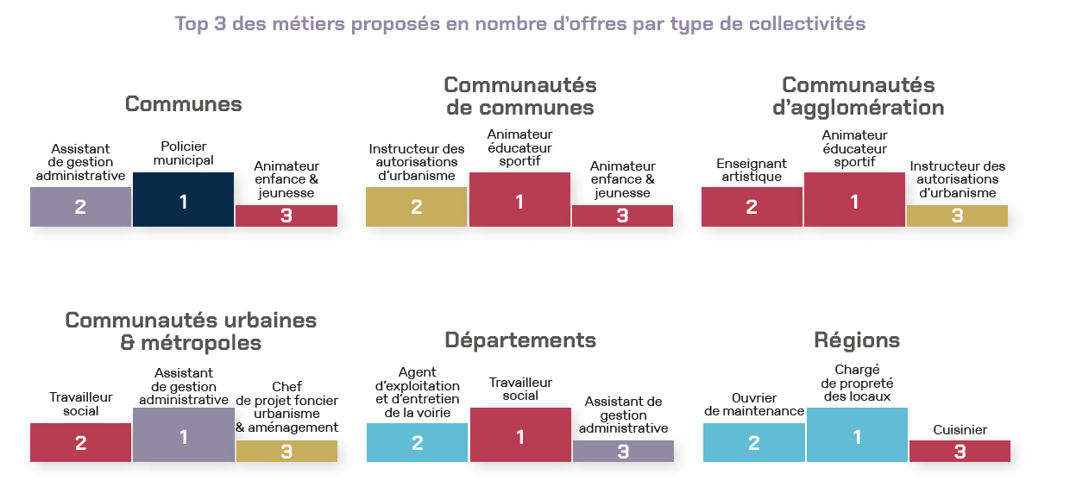
LES OFFRES D’EMPLOI DE LA FONCTION PUBLIQUE TERRITORIALE

Slide 9
On constate depuis 2018 de très fortes opportunités de recrutement sur le recrutement dans la filière Administrative ou sur les métiers de Secrétaire de mairie ou d’Assistant de gestion ressources humaines.
Des tensions se manifestent en matière de recherche de profils qui détiennent des compétences (Assistant de gestion financière, budgétaire ou comptable, Médecin, Chargé de la commande publique, Instructeur des autorisations d’urbanisme).
LES OPPORTUNITES DE RECRUTEMENT

Slide 10
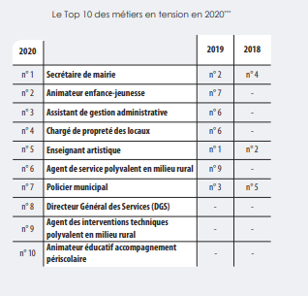
LES OPPORTUNITES DE RECRUTEMENT

Slide 11
L’EVOLUTION DES METIERS DE LA FPT: DES COMPETENCES POUR ACCOMPAGNER LES TRANSITIONS

Slide 12
Les fonctions des agents territoriaux ont été amenées à évoluer vers un rôle renforcé de conseil ou de contrôle interne en lien avec les nouvelles obligations pesant sur les collectivités en matière de commande publique, de déontologie ou de protection des données.
Parallèlement, le législateur a modifié le champ de compétences des collectivités comme en matière d’urbanisme ce qui a entraîné l’émergence de nouveaux métiers.
Ainsi de nombreux métiers sont en émergence en matière de:
- systèmes d’information (Chef de projet communication numérique, Responsable sécurité des systèmes d'information
gestion des organisations (Conseiller en organisation, Contrôleur de gestion )
Santé, sécurité et qualité de vie au travail (Conseiller en prévention des risques professionnels)
LE DEVELOPPEMENT DE NOUVEAUX METIERS

Slide 13
Dans la 4ème édition du répertoire des métiers de la FPT publié en 2019, le CNFPT a identifié 19 nouveaux métiers dont ceux de :
référent déontologue
délégué à la protection des données
instructeur des autorisations d’urbanisme
gestionnaire de l’aire d’accueil des publics itinérants
responsable qualité
auditeur interne
conseiller en mobilité
Ergonome
acheteur public.
Le domaine du développement durable et des transitions connaissent également de fortes hausses de créations de postes ces dernières années.
LE DEVELOPPEMENT DE NOUVEAUX METIERS

Slide 14
Outre l’émergence de nouveaux métiers pour répondre à de nouveaux besoins, les transitions impliquent une évolution des compétences exercées sur les métiers existants :
Transition numérique
•Assistant de gestion administrative
•Secrétaire de mairie
•Assistant de gestion financière, budgétaire ou comptable
•Assistant de gestion des ressources humaines
Transition énergétique
•Responsable des services techniques
•Chargé de maintenance du patrimoine bâti
•Responsable des bâtiments
•Agent de services polyvalent en milieu rural
Transition environnementale
•Agent des interventions techniques polyvalent en milieu rural
•Chargé de travaux espaces verts
•Responsable des services techniques
•Agent de propreté des espaces publics
LE IMPACTS DES TRANSITIONS SUR LES METIERS

Slide 15
PRESENTATION DE QUELQUES METIERS DE LA FPT :
LE GARDIEN BRIGADIER DE POLICE MUNICIPALE
LE JURISTE TERRITORIAL

Slide 16

LE METIER DE GARDIEN-BRIGADIER DE POLICE MUNICIPALE
La police municipale est la troisième composante des forces de sécurité intérieure avec la gendarmerie et la police nationale. Elle est placée sous l’autorité du maire et intervient au sein des communes ou des intercommunalités pour effectuer des missions de prévention, de surveillance du bon ordre, de la tranquillité, de la sécurité et de la salubrité publiques.
Les effectifs de la Police municipale ont quadruplé entre 1984 et aujourd’hui. On compte plus de 24 000 policiers municipaux en France.

Slide 17
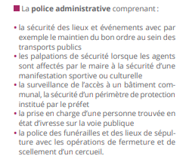
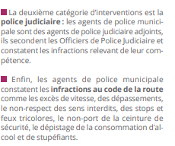
Les activités des gardiens-brigadiers de police municipale sont très variées.
On peut citer par exemple :
• la verbalisation des infractions au code de la route
• l’information aux usagers
• l’interpellation dans le cadre du flagrant délit
• la sécurisation des manifestations, des fêtes et des marchés…
Les missions prédominantes du métier sont axées sur la prévention et la proximité à l’égard de la population.
LE METIER DE GARDIEN-BRIGADIER DE POLICE MUNICIPALE
Les missions de gardiens-brigadiers de police municipale s’organisent autour de trois catégories d’interventions :

Slide 18
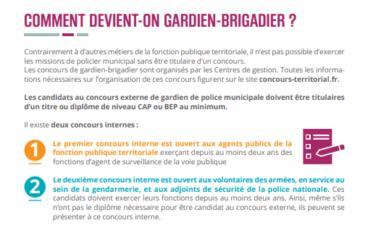
LE METIER DE GARDIEN-BRIGADIER DE POLICE MUNICIPALE

Slide 19
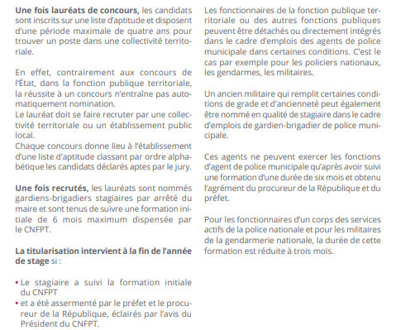
LE METIER DE GARDIEN-BRIGADIER DE POLICE MUNICIPALE

Slide 20

LE METIER DE JURISTE TERRITORIAL

Slide 21
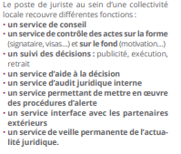
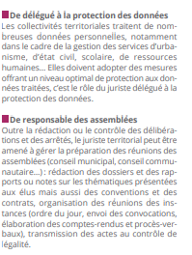
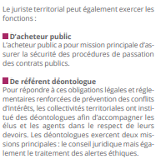
LE METIER DE JURISTE TERRITORIAL

Slide 22

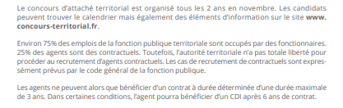
LE METIER DE JURISTE TERRITORIAL

Slide 23
MERCI DE VOTRE ATTENTION www.fncdg.com www.emploi-territorial.fr www.metiersterritoriaux.fr

